Slide 1
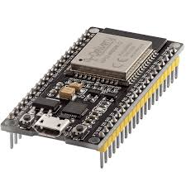



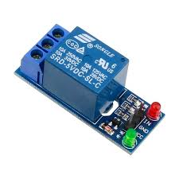
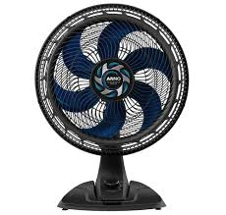
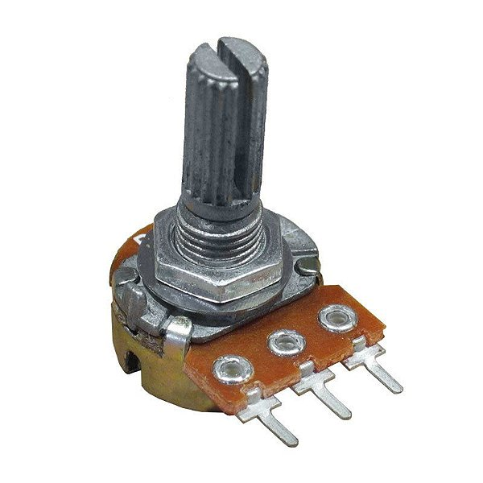
MQTT Protocol
MQTT
Protocol
ESP32
Escrita Digital
MQTT Protocol
Relé
ESP32
Interruptor
Leitura Analógica
Ventilador
Potenciômetro

